Slide 1
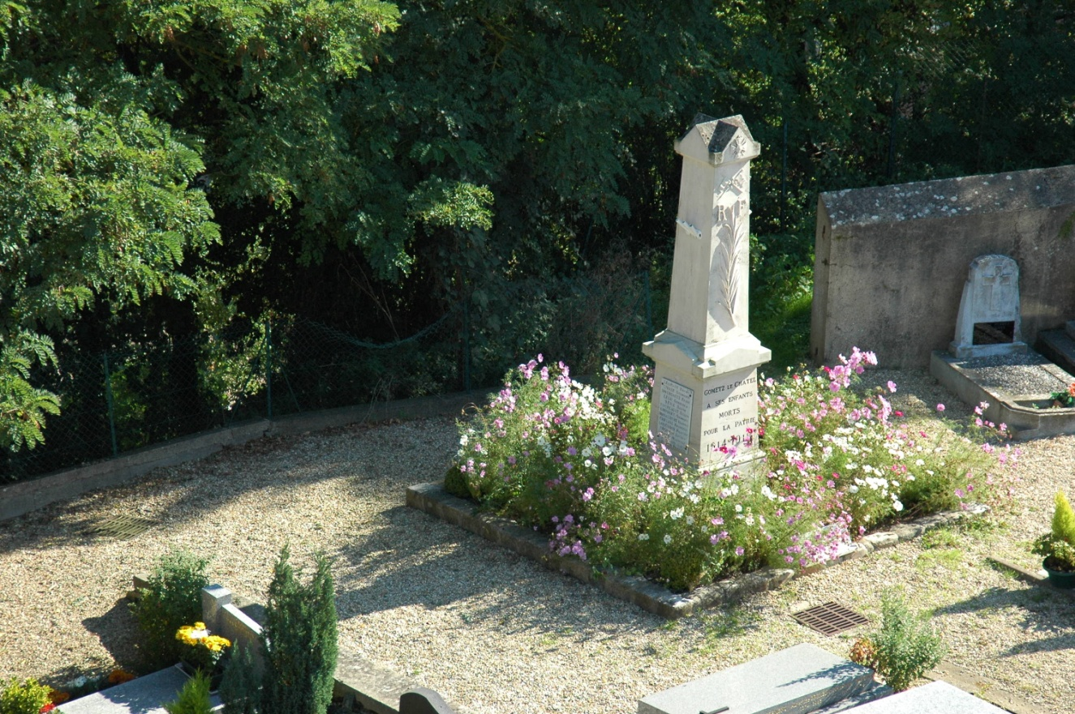
LEVER L’ÉNIGME ?
À Gometz-le-Châtel, sur le monument aux morts de la Grande Guerre (1914 – 1918)
il y a 27 noms identifiés, un ne figure pas sur le registre d’état civil
Jack CRESSON.

Slide 2
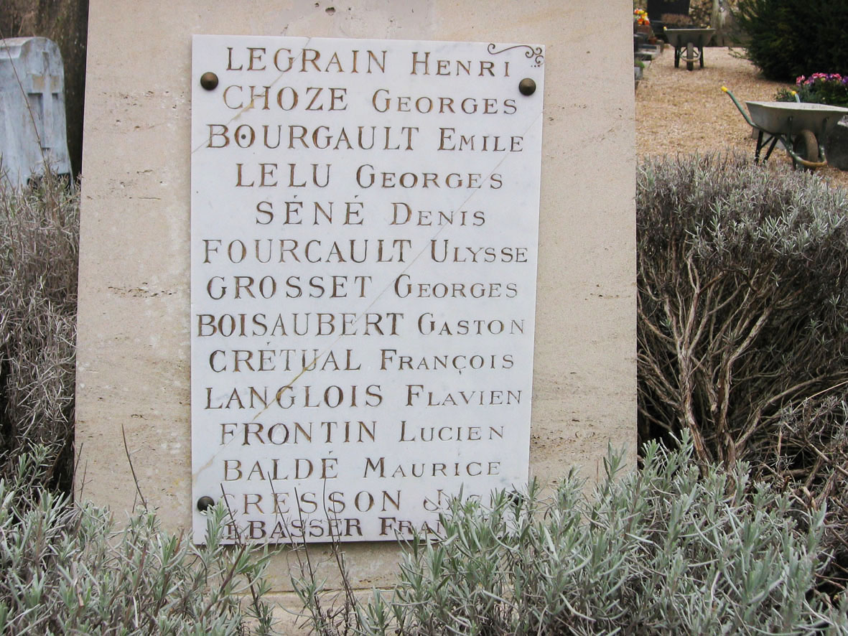
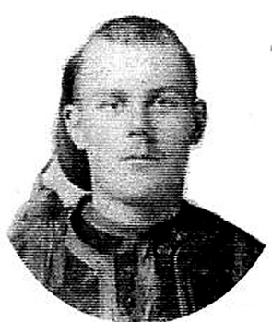
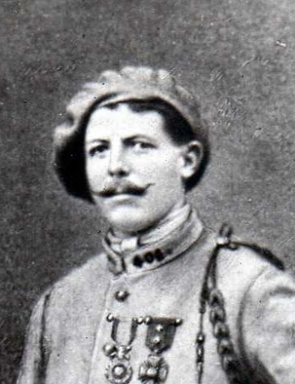
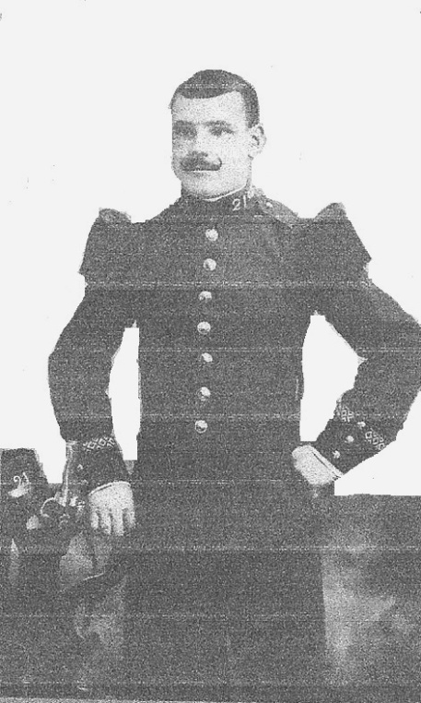
BRÉMENT Henri
DEUIL Raymond
BLONDÉ Eugène

Slide 3
Des renseignements sont demandés
un peu partout.
C’est lors d’une journée d’études organisée par le Conseil général de l’Essonne sur la guerre de 14 que je reçus une indication fournie par le représentant de l’ONAC (Office national des anciens combattants) m’enjoignant d’aller faire un tour aux Archives nationales sur le site du « Livre d’Or ».

Slide 4
Des renseignements sont demandés
un peu partout.
C’est le ministère des Pensions qui gère le Livre d’Or des communes, celui de Gometz-le-Châtel retrace des renseignements sur tous les morts pour la France de la commune.

Slide 5
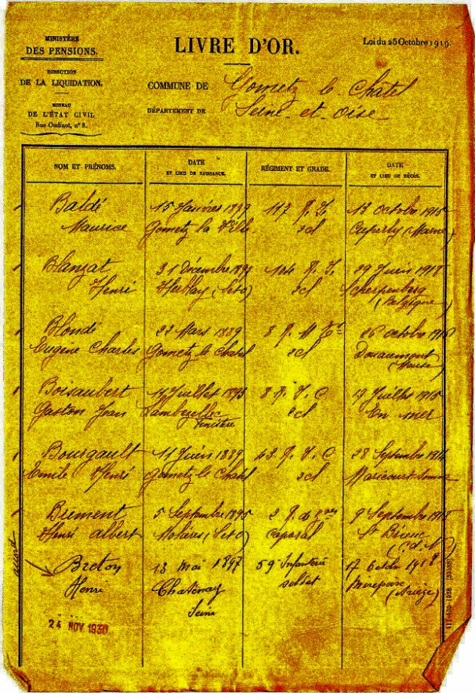
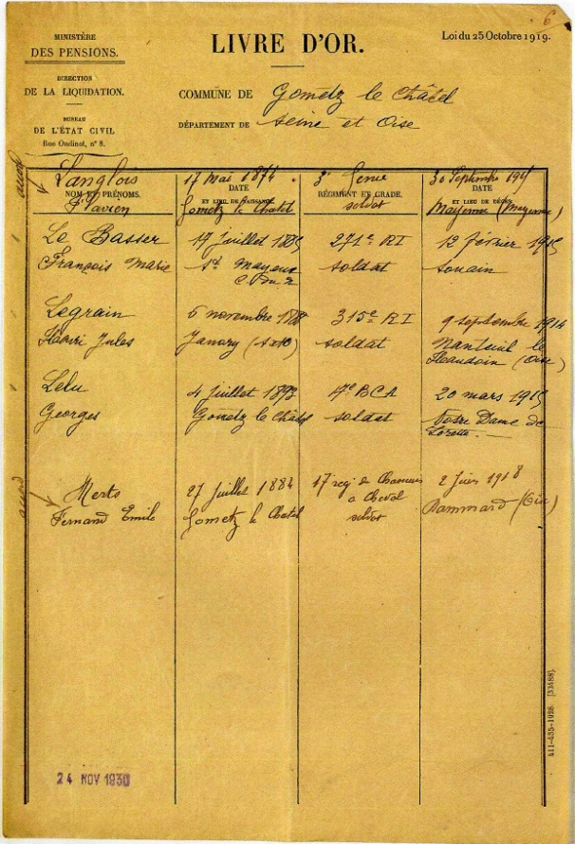
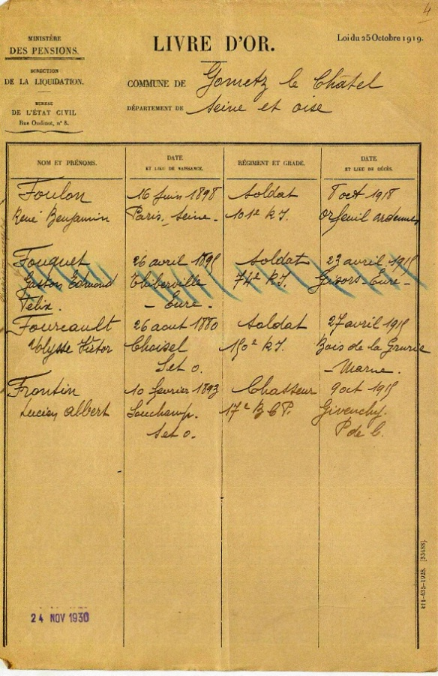
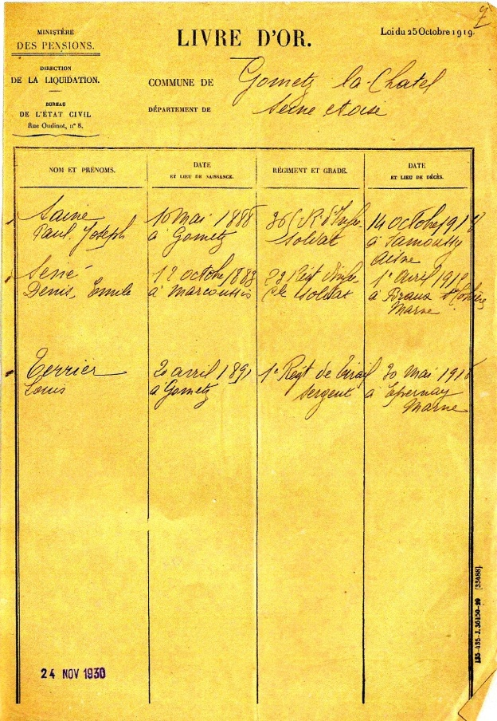
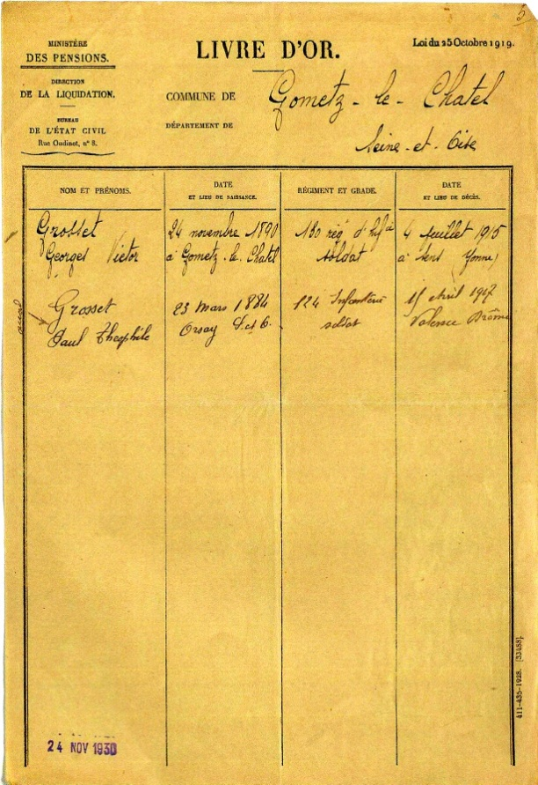

Slide 6
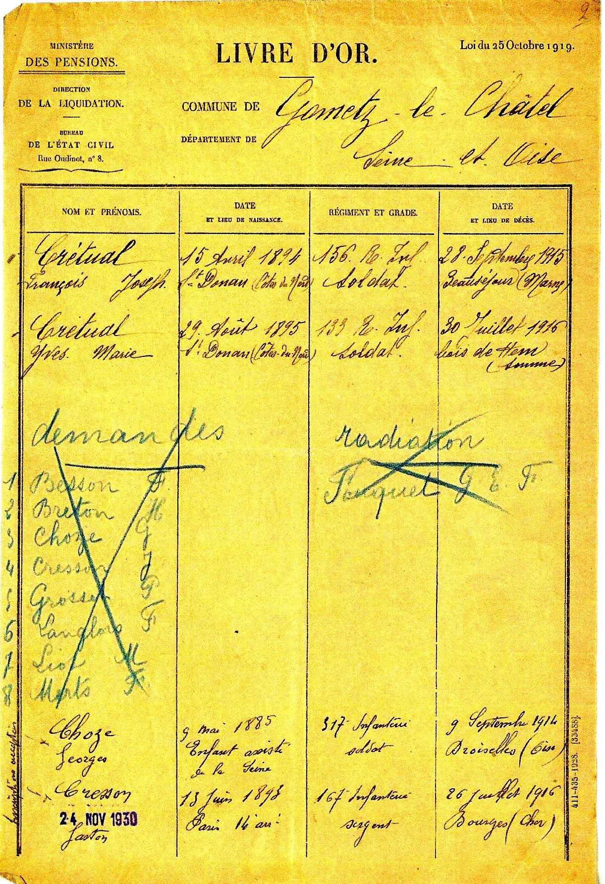
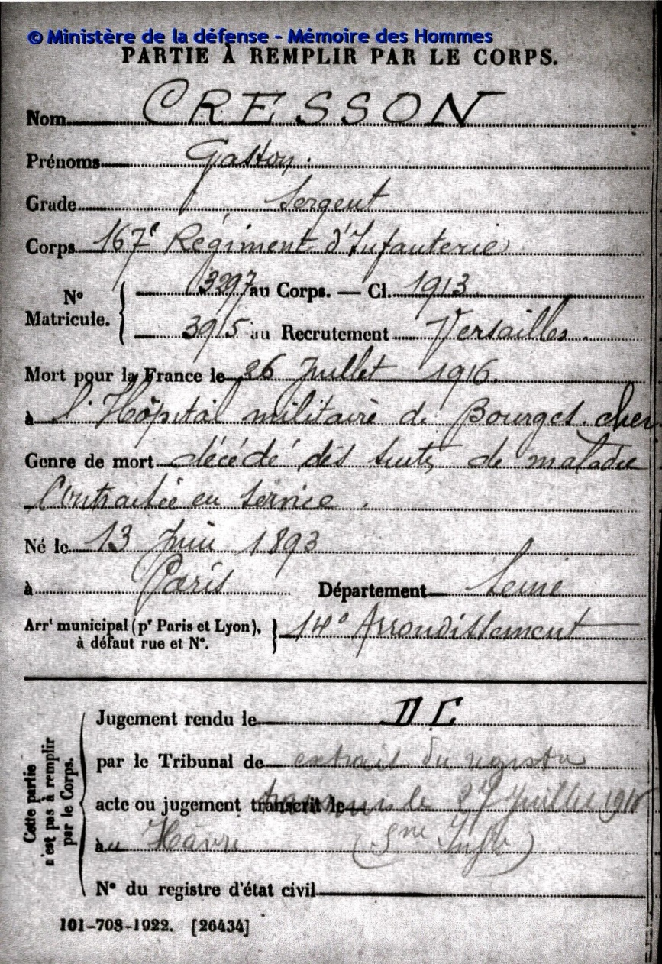
Il apparaît un Gaston CRESSON et non Jack
Né à Paris 14^{è} le 13 juin 1893,
décédé à Bourges le 26 juillet 1916
vérification
Le Jeune régiment de forteresse formé en avril 1913, le 167e tient garnison à Toul.

Slide 7
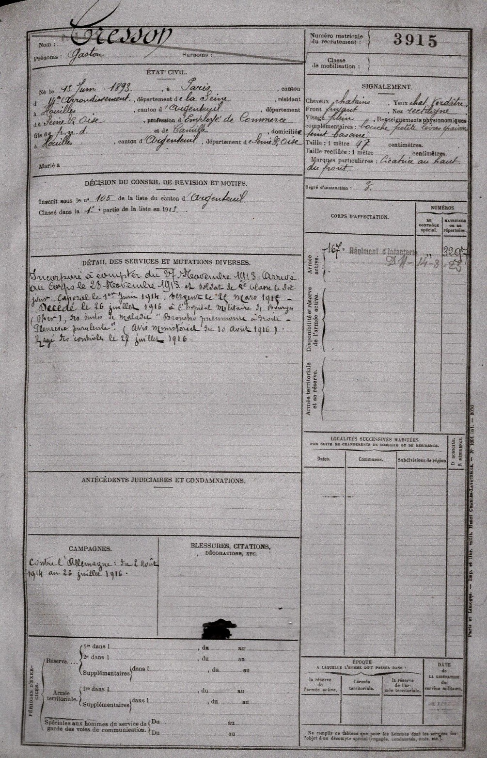
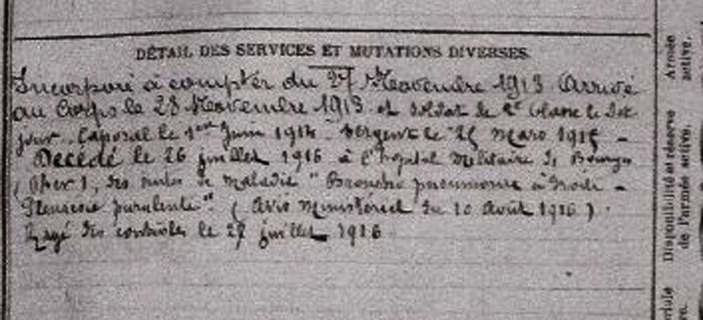
« Décédé le 26 juillet 1916 à l’hôpital militaire de Bourges (Cher) des suites de maladie « bronche pneumonaire à droite pleurésie purulente »

Slide 8
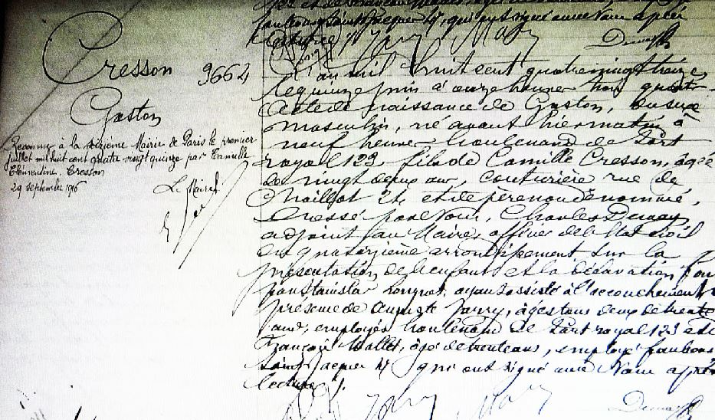
Né à Paris 14^{è} le 13 juin 1893
Mention marginale: « Reconnu à la sixième mairie de Paris le premier juillet mil huit cent quatre vingt quinze »

Slide 9
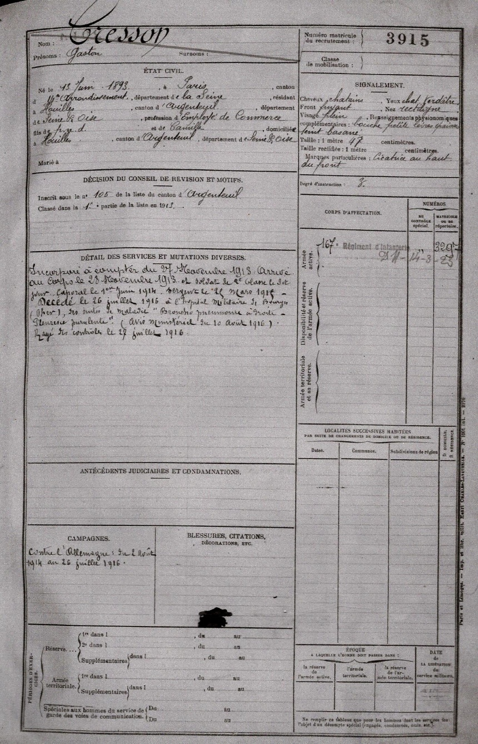
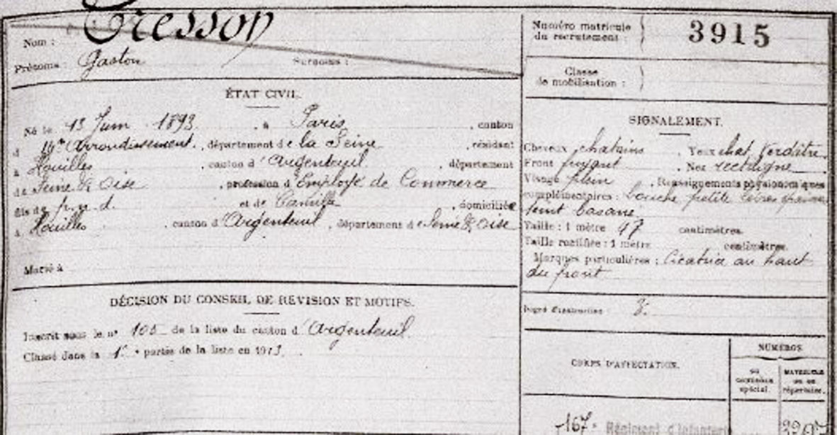
Prenons connaissance du registre du matricule à Versailles
Recensement de 1911, il habitait à Houilles au 32 rue de Paris, pas sa mère. En 1913 elle y sera présente.

Slide 10
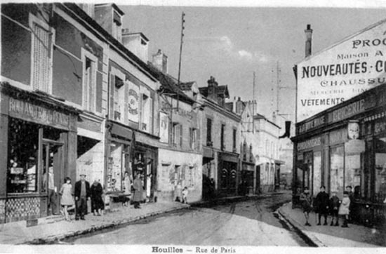
Fiche Mémoire des Hommes
Une autre écriture inscrit :

Slide 11
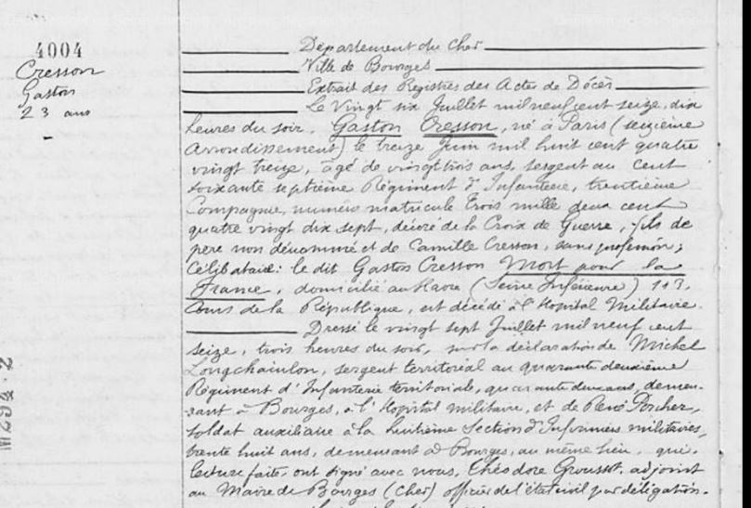
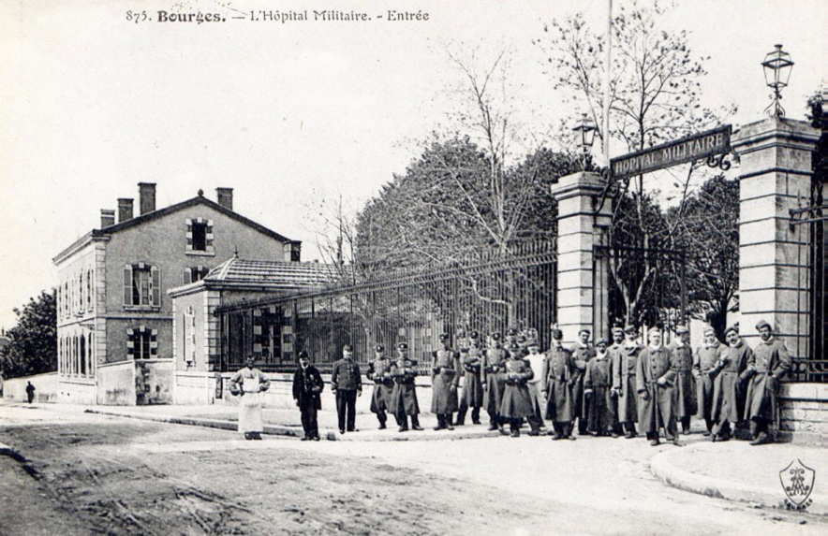
Pourquoi la retranscription de décès au Havre ?
L’hôpital militaire de Bourges

Slide 12
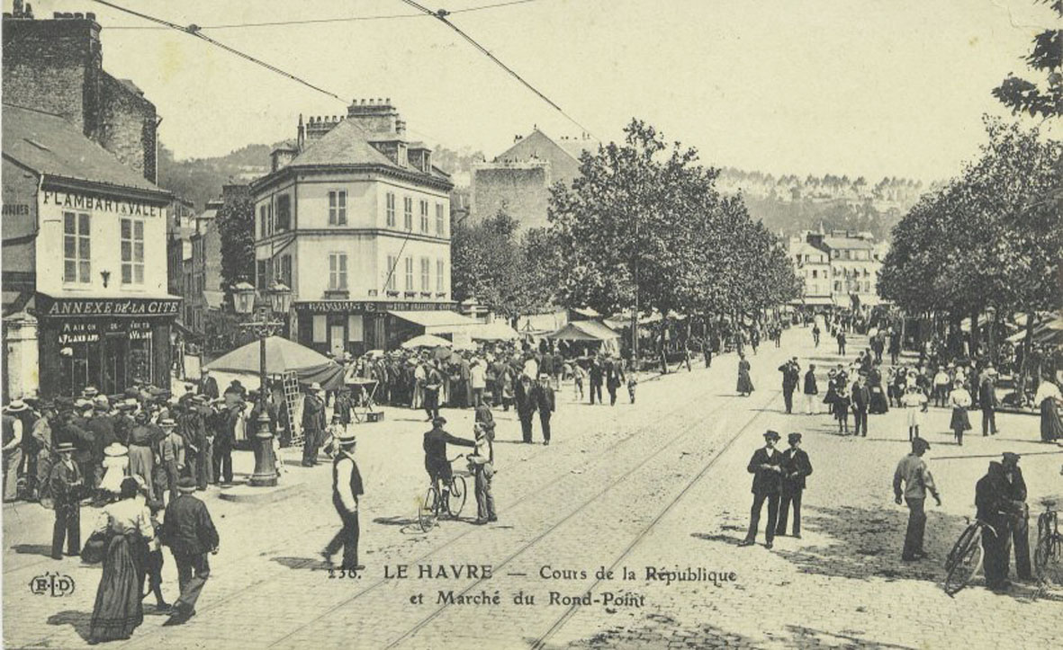
Son dernier domicile avant de partir faire son service militaire en 1913
Il est déjà soldat au moment de la guerre, il habitait :
11, Cour de la République Le Havre

Slide 13
Mais pourquoi Jack Cresson à Gometz-le-Châtel ?
L’état civil recèle des Cresson :
Date : 07/04/1888
Nom époux : FRANCOIS
Prénoms époux : Emilien Eugène 26 ans Profession : domestique
Prénoms père époux : Alphonse + Casimir
Nom mère époux : ROUYAC Véronique Julienne journalière
SCHWOB Jean Baptiste, journalier, 22, beauf époux, GC
Nom épouse : CRESSON Léonce Clémence couturière
Prénoms père épouse : XXXXXXXX
Nom mère épouse : Clémence Angélina journalière 37 ans, GC
Informations sur le témoin :
SIMON Prosper Alexis, journalier, 47n oncle épouse, GC

Slide 14
Date : 27/09/1873
Nom époux : SIMON
Prénoms époux : Prosper Alexis
Naissance époux : 19/06/1841 GC vf CRESSON Clémentine Léontine (†) 17/12/1872 GC
Profession : Journalier
Prénoms père époux : Jean aimé 62 ans charretier
Nom mère époux : SORIEUL Victoire désirée 66 ans
Nom épouse :
CRESSON
Prénoms épouse : Clémence Angélina
Naissance épouse : 01/09/1850 St Jean de Beauregard
Prénoms père épouse : (†)François Frédéric 05/02/1860 GV
Nom mère épouse : SIMON Marie Marguerite 57 ans dom GV
Informations sur le témoin :
mariage autorisé par dispense de degré accordé par le Président de la République en date du 7/09/1873 (Belle sœur)
Informations sur le témoin :
SIMON François, 34 ans, journalier, frère de l'époux, GC
Informations sur le témoin :
HANTON Désiré, 37 ans, journalier, beau frère de l'époux, GC

Slide 15
Consultons les recensements :
Gometz année 1896, apparaît notre Jack Cresson chez ses grands-parents au 69 rue du village, puis en 1901.
Au recensement de 1906, toujours en nourrice chez ses grands-parents mais GASTON

Slide 16
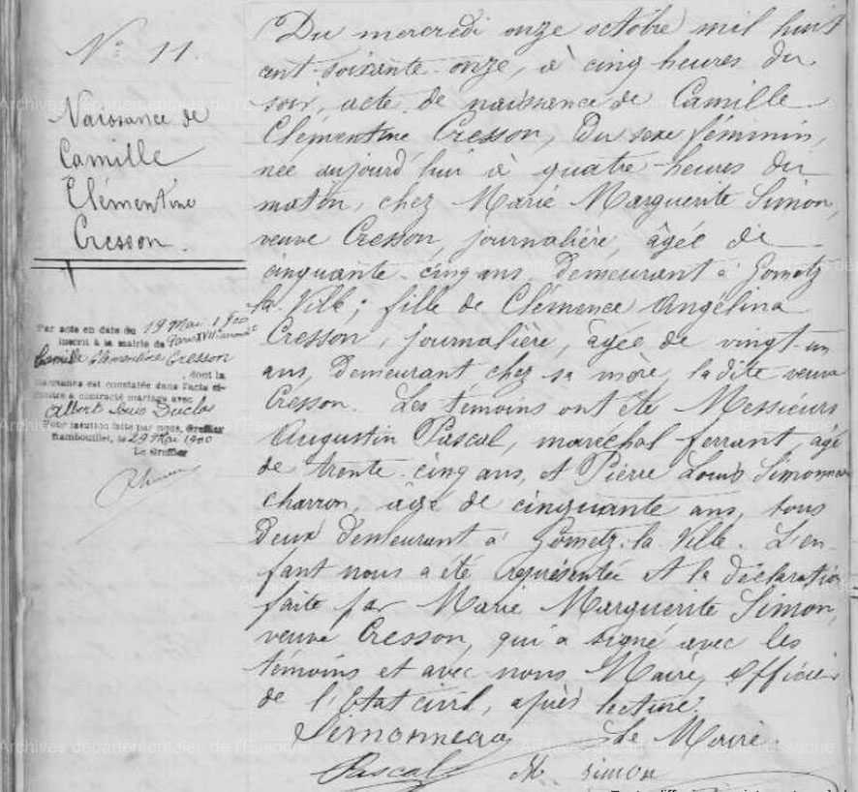
Naissance de la mère de Gaston – Jack :
Née à Gometz-la-Ville
le 11 10 1871
(enfant naturel).

Slide 17
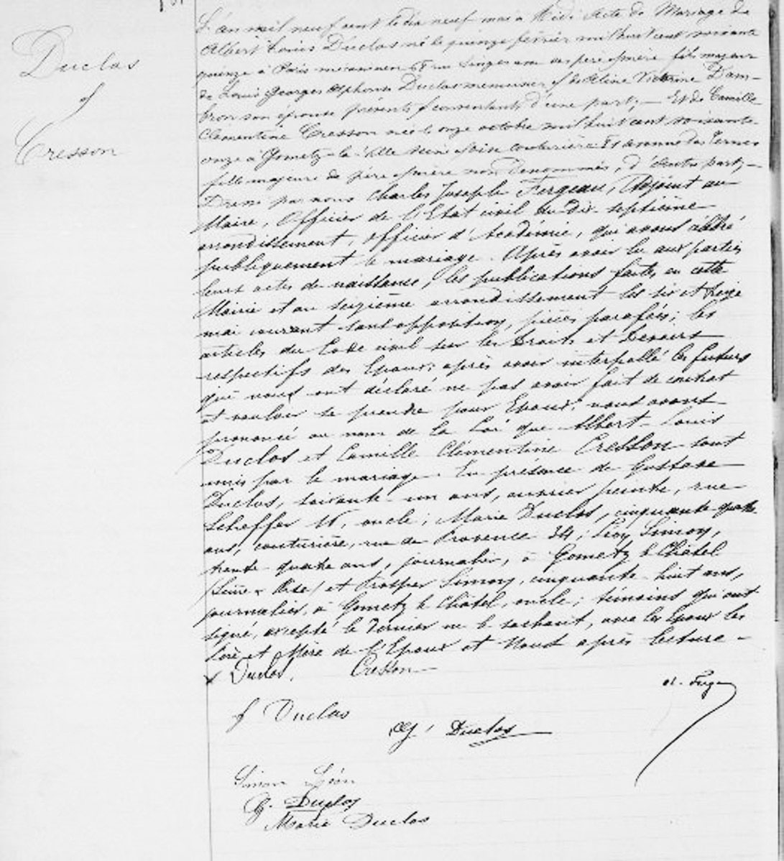
Camille Clémentine Cresson
se marie le
19 mai 1900 à Paris XVII arr.
avec Albert Louis Duclos

Slide 18
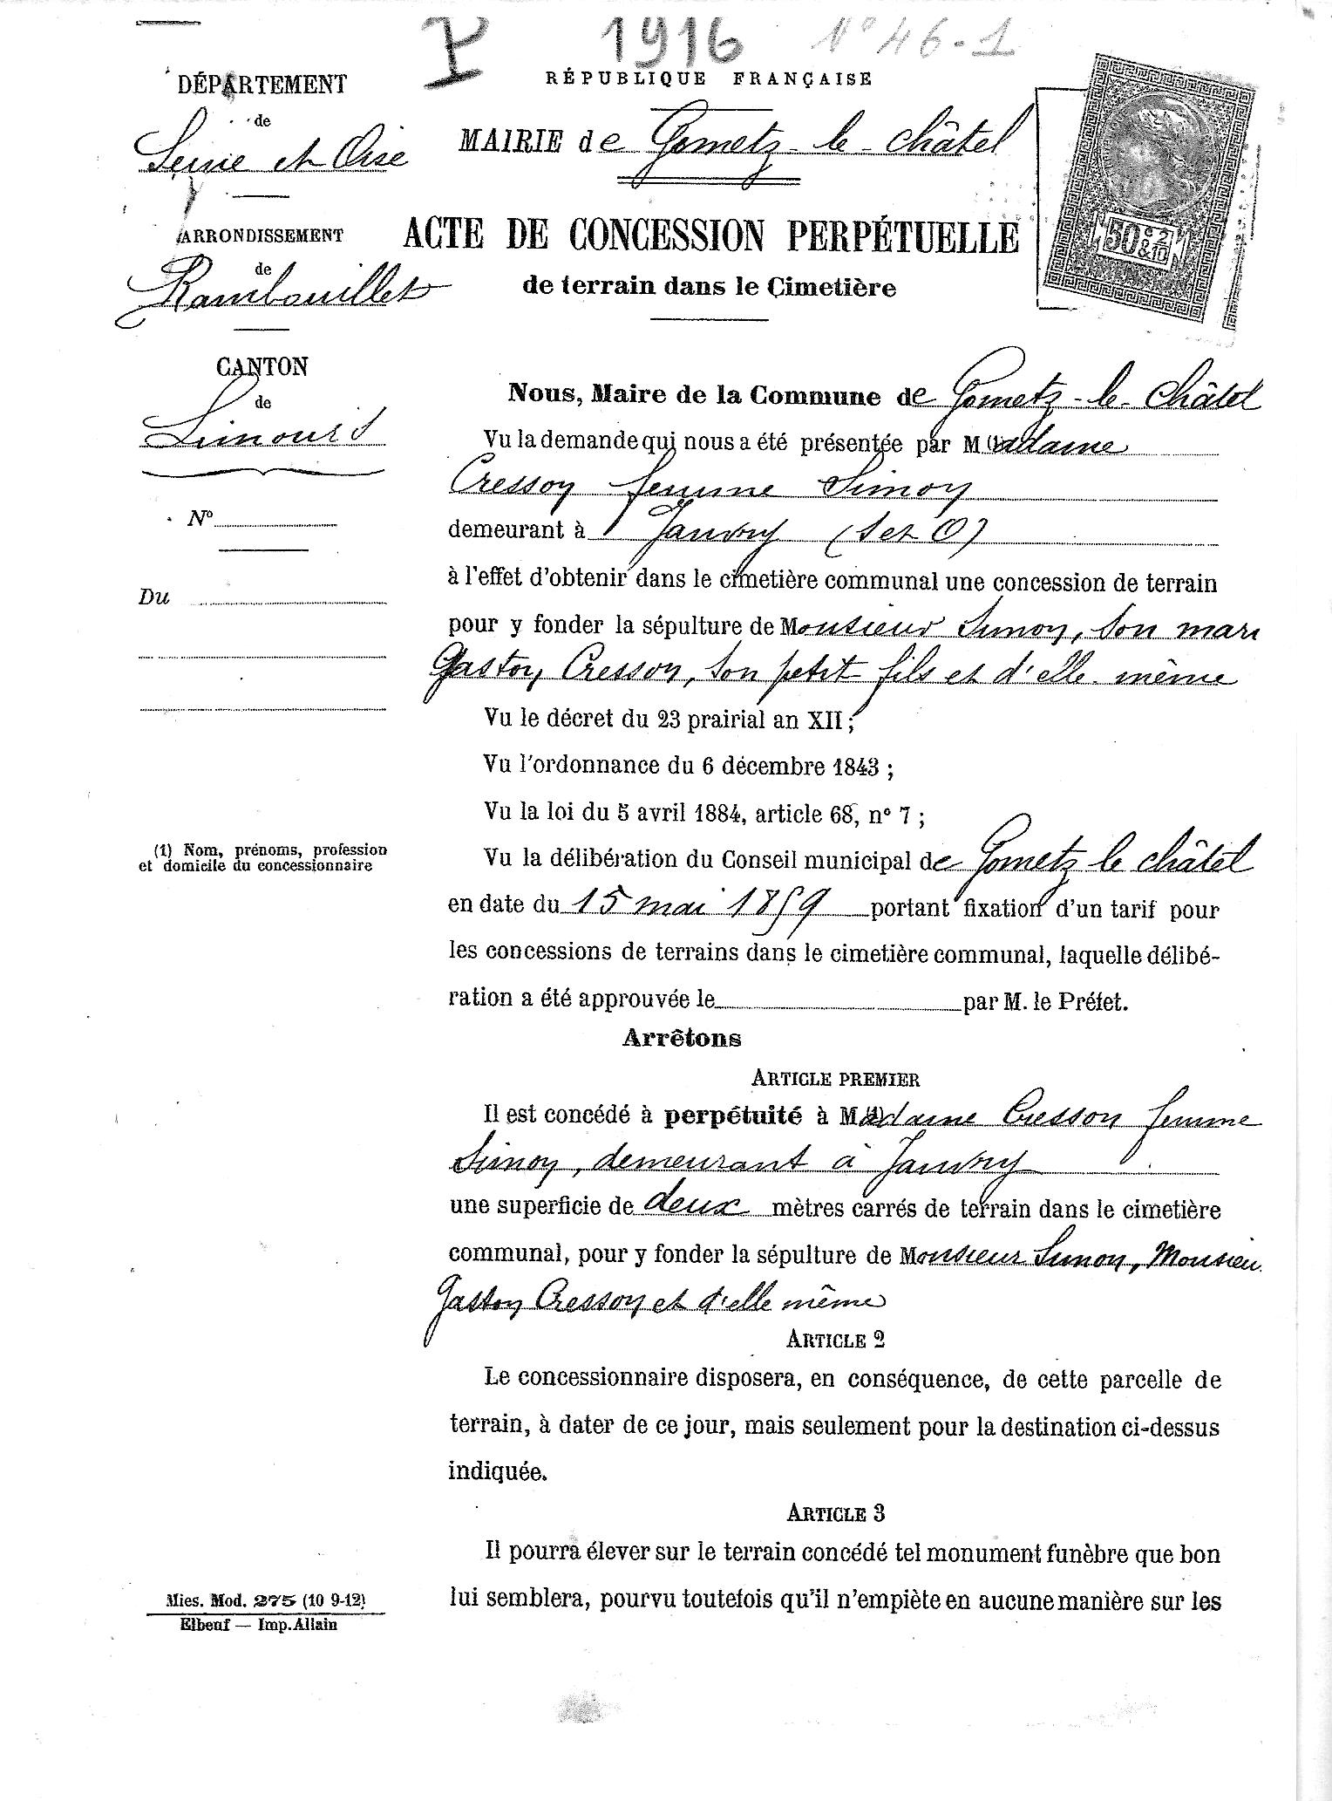
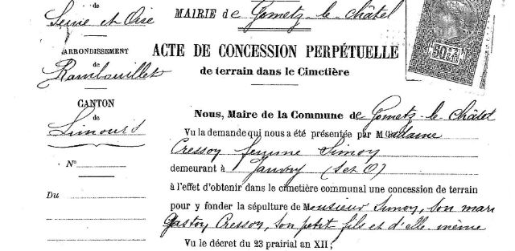
Mort à Bourges, recherche d’un Cresson dans les cimetières de Bourges, rien.
Retour à la mairie de Gometz-le-Châtel, consultation du registre du cimetière.
Découverte d’une demande de concession perpétuelle de la grand-mère le 19.09.1916 pour son couple et Gaston Cresson

Slide 19
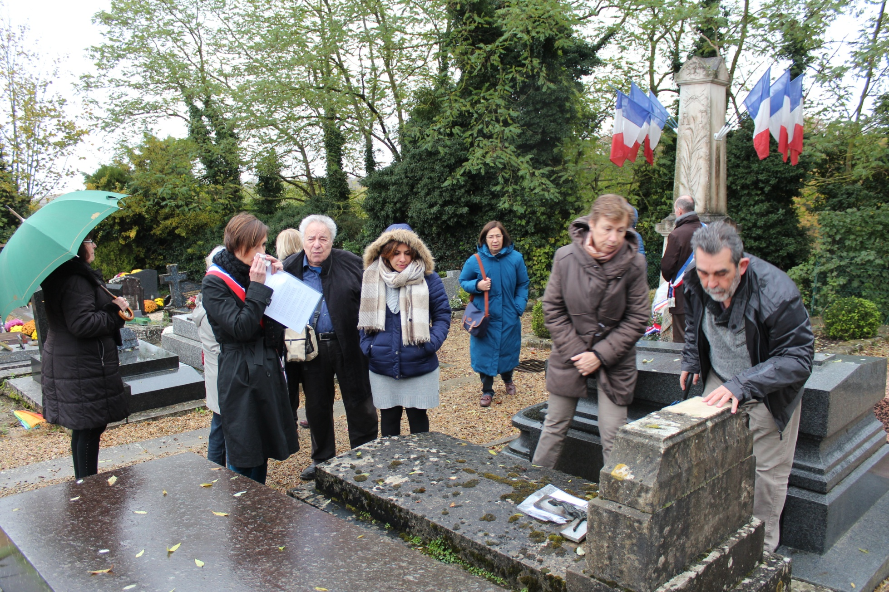
Recherche dans le cimetière

Slide 20
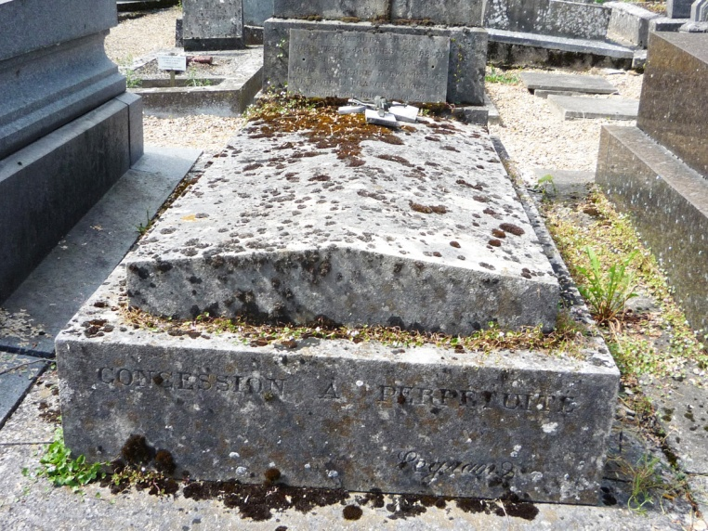
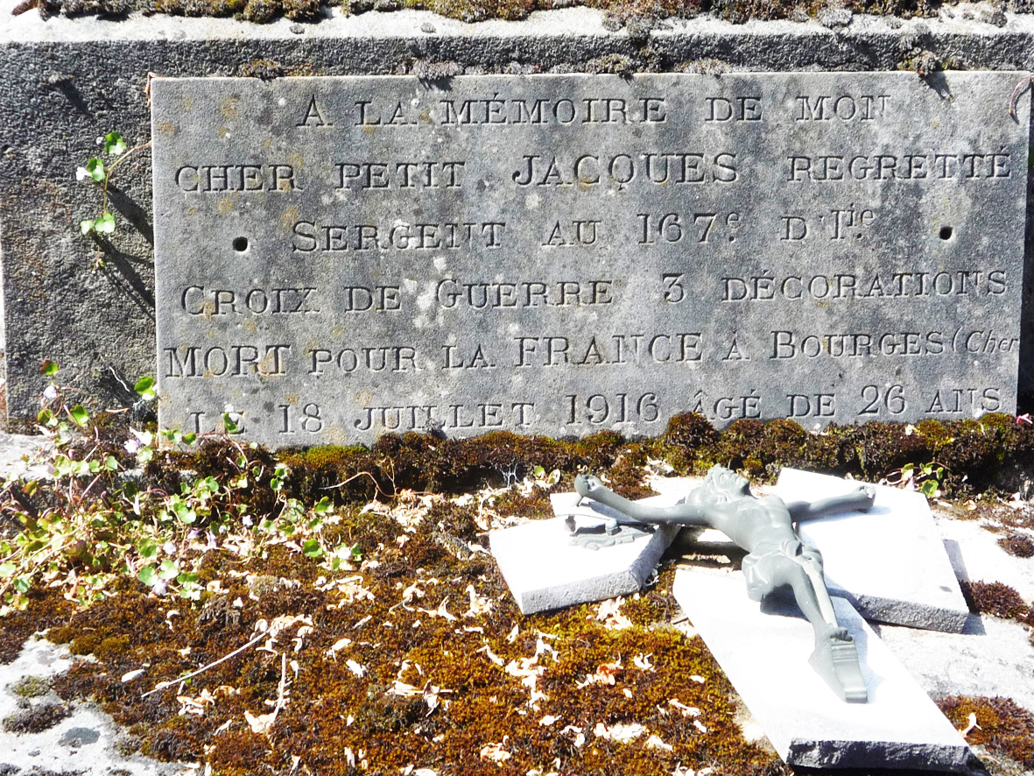
À GOMETZ-LE-CHÂTEL
DANS LE CIMETIÈRE DE L’ÉGLISE
UNE TOMBE SANS NOM DE FAMILLE, MAIS UNE PLAQUE
" A LA MEMOIRE DE MON CHER PETIT JACQUES REGRETTE SERGENT AU 167 D'IE CROIX DE GUERRE 3 DECORATIONS MORT POUR LA FRANCE BOURGES (Cher) LE 18 JUILLET 1916 ÂGÉ DE 26 ANS «
Il repose avec sa grand-mère dans une concession perpétuelle
(sept. 1916) mais il y a 3 erreurs Jacques et non Gaston décédé le - 26 juillet et à 23 ans

Slide 21
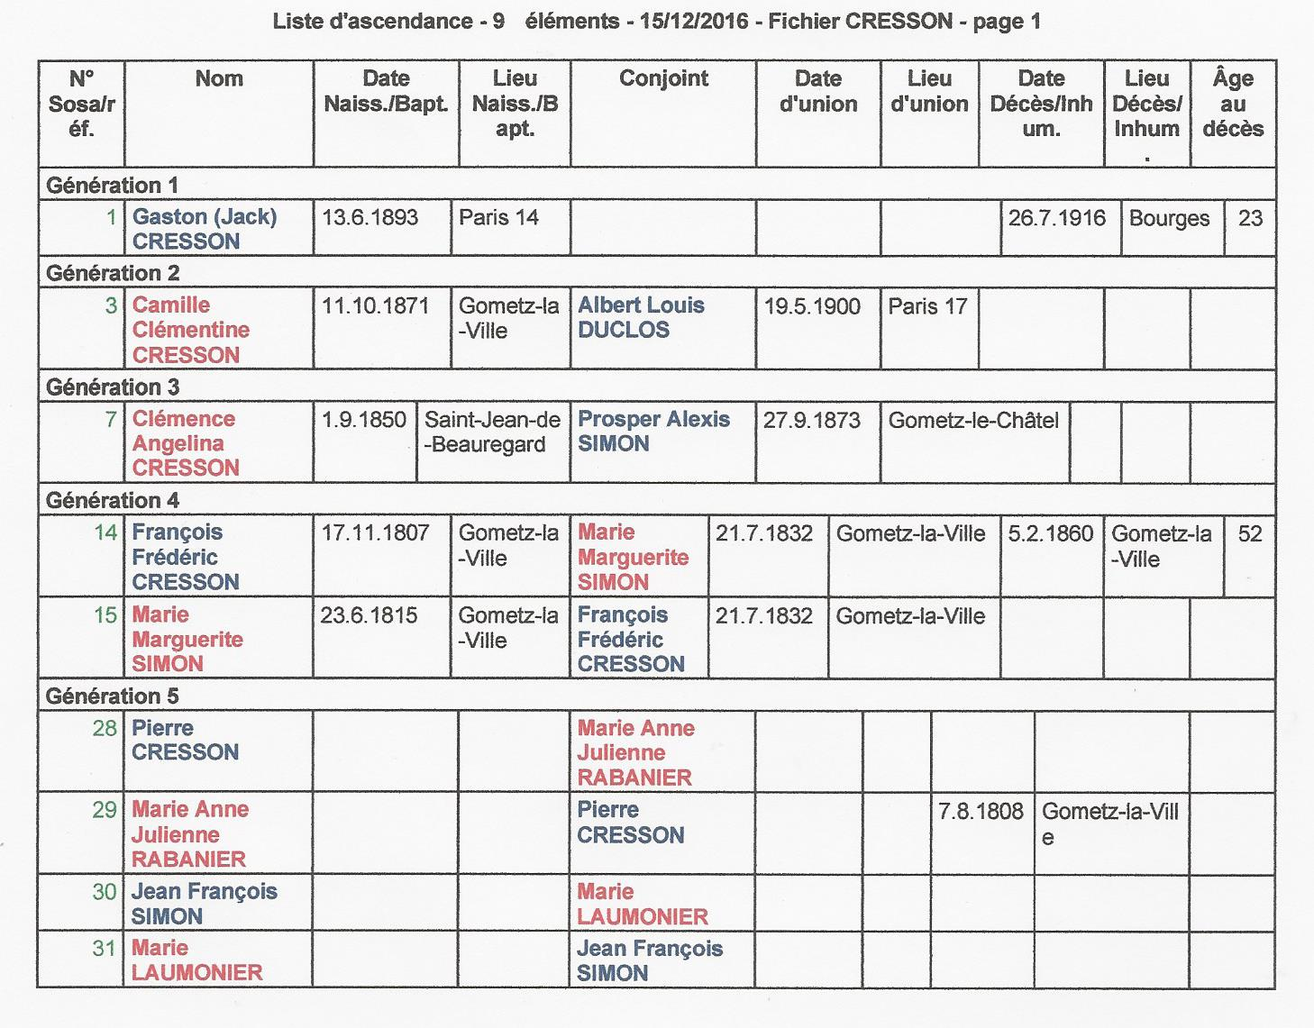
Clémence Angélina aura une autre fille Cresson Léonce Clémence ° 1869 x en 1888 à Gometz-le-Châtel

